Slide 1
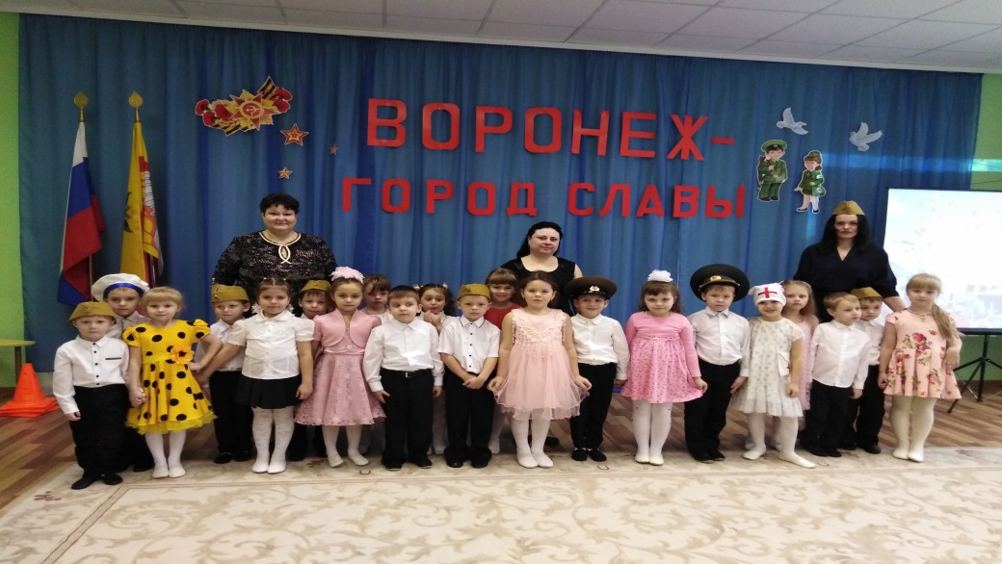
МБДОУ «Детский сад комбинированного вида №42»
П Р О Е К Т
на тему:
«Помним и гордимся!»
как средство
патриотического воспитания детей
старшего дошкольного возраста
Выполнила:
воспитатель ВКК
Сенчугова Е.А.

Slide 2
Аннотация к творческому проекту
Тема Великой Отечественной войны чрезвычайно актуальна в современном обществе, она способствует сплочению нашего народа, но в то же время Великая Отечественная война для наших детей - далекая история. Если мы, внуки и правнуки воевавших, не передадим своим детям то, что знаем от наших дедушек и бабушек о пережитом ими, то связь времен, семейная нить прервется .Необходимо сделать все возможное, чтобы наши дети ощутили, что и они имеют отношение к тем далеким военным событиям.
Обратив внимание на то, что дошкольники не имеют достаточных знаний об освобождении родного города от немецко-фашистских захватчиков, об участии старших членов семьи в Великой Отечественной войне, педагогами было решено разработать проект

Slide 3
Цель проекта:
- Осуществление комплексного подхода к воспитанию в духе патриотизма, приобщение дошкольников к истории и культуре родного города, местным достопримечательностям, воспитание любви и привязанности к родному краю.
Задачи проекта:
- Создать условия для восприятия сведений об историческом прошлом и культурном облике родного края;
- Осуществлять ознакомление дошкольников с историческим, культурным, географическим, природно-экологическим своеобразием родного региона;
- Развивать бережное отношение к городу, его достопримечательностям, культурным ценностям, природе;
- Развивать связную речь детей; обогащать и активизировать словарь детей, учить свободно мыслить, фантазировать;
- Воспитывать чувство гордости за своих земляков, эмоционально-ценностное отношение к краю.
Участники проекта
Дети 5-6 лет (старшая группа)
Сроки реализации проекта
Сентябрь- январь

Slide 4


Цель занятия:
Годы прошли, но алеют рябины
В память о тех, кто в боях был убит.
В память о Вас, чьи белеют седины,
Низкий поклон Вам - никто не забыт!

Slide 5
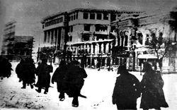
«У берегов донских в бою столицу грудью заслонили,
Чтоб защитить Москву свою.
Ты должен отстоять Воронеж!
Врага утопишь ты в Дону,
Сожжешь огнем, в могилу сгонишь.
Боец, спасая всю страну,
Ты должен отстоять Воронеж!»
А.И. Безыменский 1942 г.
«У берегов донских в бою
столицу грудью заслонили,
Чтоб защитить Москву свою.
Ты должен отстоять Воронеж!
Врага утопишь ты в Дону,
Сожжешь огнем, в могилу вгонишь.
Боец, спасая всю страну,
Ты должен отстоять Воронеж!»
А.И. Безыменский 1942 г.

Slide 6
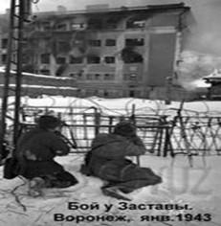
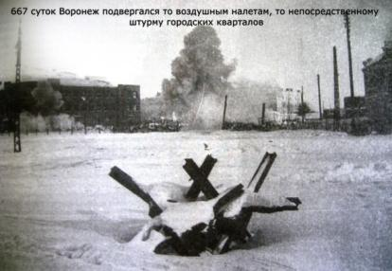
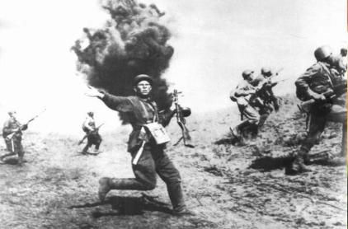
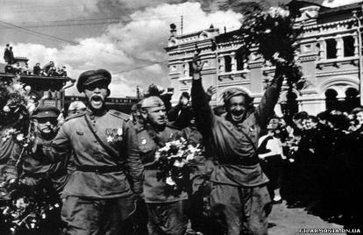
Двести двенадцать, двести двенадцать … Только бы выстоять, только б не сдаться …
Тех смертоносных дней и ночей. Грохот « катюш», стук сердец все сильней.

Slide 7
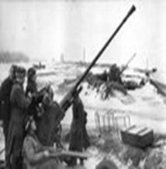
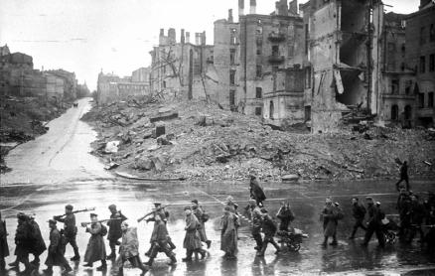
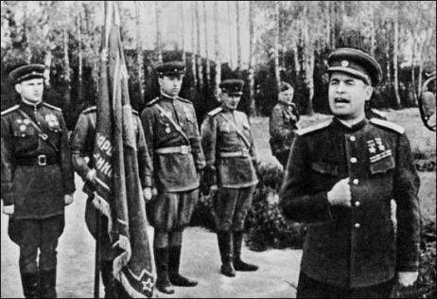
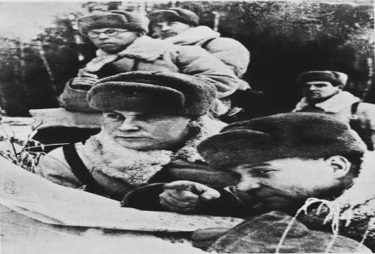
Гитлер планировал захватить Воронеж с ходу, но … войска его были разбиты
Их знают и помнят воронежцы. Их именами названы улицы нашего города
Дважды Герой Советского Союза Черняховский И.Д.
Генерал – майор А.И. Лизюков ( фронтовое фото)
Notes:
Дети войны

Slide 8
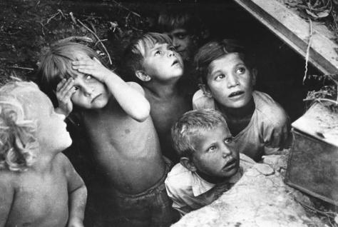
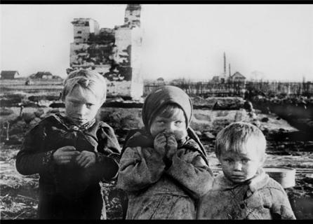
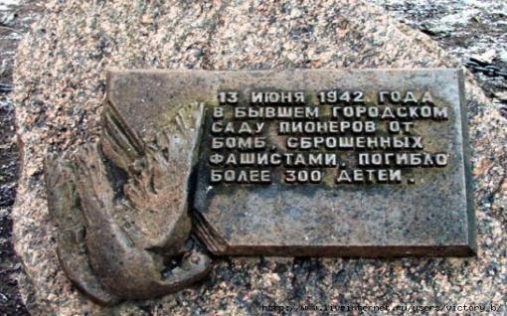
Дети Войны.. .

Slide 9
Воронежская земля богата традициями. Одна из них - доблестно защищать родную землю.
В годы Великой Отечественной Войны Воронежская земля дала фронту замечательных защитников.
Вот некоторые из них.

Slide 10
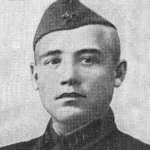
Иван Артамонов
Герой Советского Союза, командир батальона 25-го гвардейского стрелкового полка. Родился в семье крестьянина в селе Староживотинное Рамонского района. После учительских курсов работал учителем. В 1943 году во главе подразделения первым переправился через Десну, где вместе с партизанами построил переправу. Его батальон успешно форсировал Днепр и удержал захваченный плацдарм. Во время тяжёлого боя Артамонов был тяжело ранен, после чего скончался в госпитале.

Slide 11
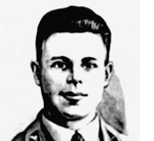
Василий Богачёв
Капитан, командир батальона 10-й танковой бригады. Родился в крестьянской семье в селе Русская Гвоздёвка Рамонского района. Работал сварщиком на Механическом заводе, а по вечерам учился при партийной школе. Во время Великой Отечественной войны капитан Богачёв совершил один из первых в истории Великой Отечественной войны одиночный танковый таран. В декабре 1941 года ему было присвоено звание Героя Советского Союза посмертно.

Slide 12
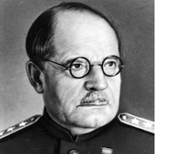
Николай Бурденко
Генерал-полковник медицинской службы, первый президент Академии медицинских наук. В 1918 году переехал в Воронеж, где стал одним из инициаторов создания Воронежского университета. Принимал активное участие в организации военных госпиталей Красной Армии. Организовал курсы для студентов и врачей по военно-полевой хирургии и создал школу для среднего медицинского персонала — медицинских сестёр. В годы Великой Отечественной войны — Главный хирург Красной Армии.

Slide 13
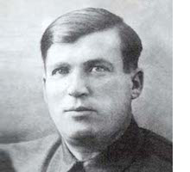
Михаил Вайцеховский
Полковник, командир Воронежского добровольческого коммунистического полка 1-й гвардейской стрелковой дивизии. Перед войной жил с семьёй в Больничном переулке в Воронеже и руководил строительной конторой металлоконструкций. В конце февраля 1942 года Вайцеховский возглавил атаку 1-го батальона у села Лески. Был тяжело ранен разорвавшейся немецкой миной и умер в госпитале. Но его полк поднялся в атаку и освободил село от захватчиков.

Slide 14
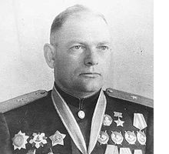
Андрей Витрук
Герой Советского Союза, генерал-майор авиации. В 1934 году окончил Борисоглебскую военную школу лётчиков, а в 1941 году — Военно-воздушную академию, после чего попал на фронт. Был командиром штурмового авиационного полка и дивизии, лётчики которой отличились в ходе Острогожско-Россошанской, Белгородско-Харьковской, Киевской, Ясско-Кишинёвской, Белградской операций. После войны Витрук командовал авиационной дивизией.

Slide 15
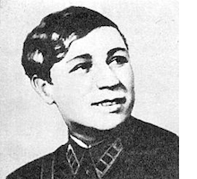
Екатерина Зеленко
Заместитель командира эскадрильи бомбардировочного авиаполка. В Воронеже окончила авиационный техникум и аэроклуб. Совершила 40 боевых вылетов, участвовала в 12 воздушных боях. Командовала группой, уничтожившей 45 танков и 20 автомобилей. Во время атаки немцев сбила один самолёт, а когда у неё закончился боезапас, тараном уничтожила второй, но при этом погибла сама. Единственная женщина, совершившая воздушный таран.

Slide 16
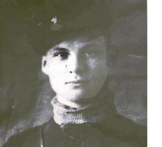
Валентин Куколкин
Разведчик батальона народного ополчения. Родился и жил в Воронеже на улице Мало-Московской. Работал мотористом на Воронежском механическом заводе, параллельно являлся внештатным заведующим военного отдела Ворошиловского райкома ВЛКСМ. В составе сводного отряда ополченцев участвовал в боях за Чижовку. Группа Куколкина штурмом взяла четыре дома, но в конце сражения его тяжело раняли. Посмертно награжден орденом.

Slide 17
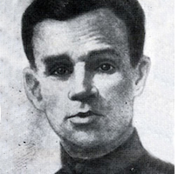
Даниил Куцыгин
Секретарь Ворошиловского РК ВКП(б) Воронежа, комиссар батальона народного ополчения, старший политрук. Участвовал в обороне железнодорожных мостов у Отрожки, особенно проявиле себя в боях за Чижовку. Накануне одного из наступлений командира взвода ранило, Куцыгин взял руководство на себя и повёл бойцов вперёд. Его ополченцы ворвались в полуразрушенный дом и заняли его, а сам Куцыгин был убит снайпером. Посмертно награжден орденом красного Знамени.

Slide 18
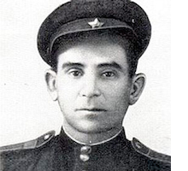
Иван Меркулов
Младший сержант, наводчик ручного пулемета 312-го стрелкового полка стрелковой дивизии. Родился в селе Старая Ведуга Семилукского района. Работал в Воронеже на авиазаводе. Получив ранение, вернулся в родное село и оказался в оккупации. Ему удалось установить связь с партизанами и доставлять им продукты и оружие. На фронте с апреля 1943 года. В бою за Холм закрыл телом амбразуру пулемётного дзота и погиб. Посмертно удостоен звания Героя Советского Союза.

Slide 19
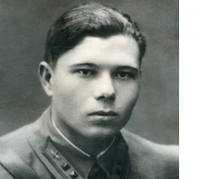
Алексей Небольсин
Лейтенант, командир звена 145-го истребительного авиационного полка. Родился в селе Горенские Выселки Верхнехавского района. Жил в Воронеже, учился в семилетке и школе фабрично-заводского ученичества, работал слесарем на авиазаводе. В 1940 году окончил Борисоглебскую школу военных летчиков. Погиб 10 июля 1941 года, направив горящий самолёт на скопление автоцистерн противника под Мурманском. Посмертно награждён орденом Красного Знамени.

Slide 20
Как тяжело, когда идет война,
Солдаты гибнут, умирают дети,
Я не хочу, что бы была она
Ни в телевизоре, ни на планете.
Пусть войны на земле совсем замрут
И никогда не запылают снова.
И в каждом доме будут счастье и уют,
И люди не останутся без крова!
Лежат в шкатулке прадеда медали,
И на стенах фотографии висят,
А мы, признаться, лишь в кино видали,
Как бьет в броню осколочный снаряд.
Но в каждом доме помнят день победы,
И песни фронтовые вновь слышны,,
И по рассказам бабушки я поняла
Как хорошо на свете без войны!!!

Slide 21
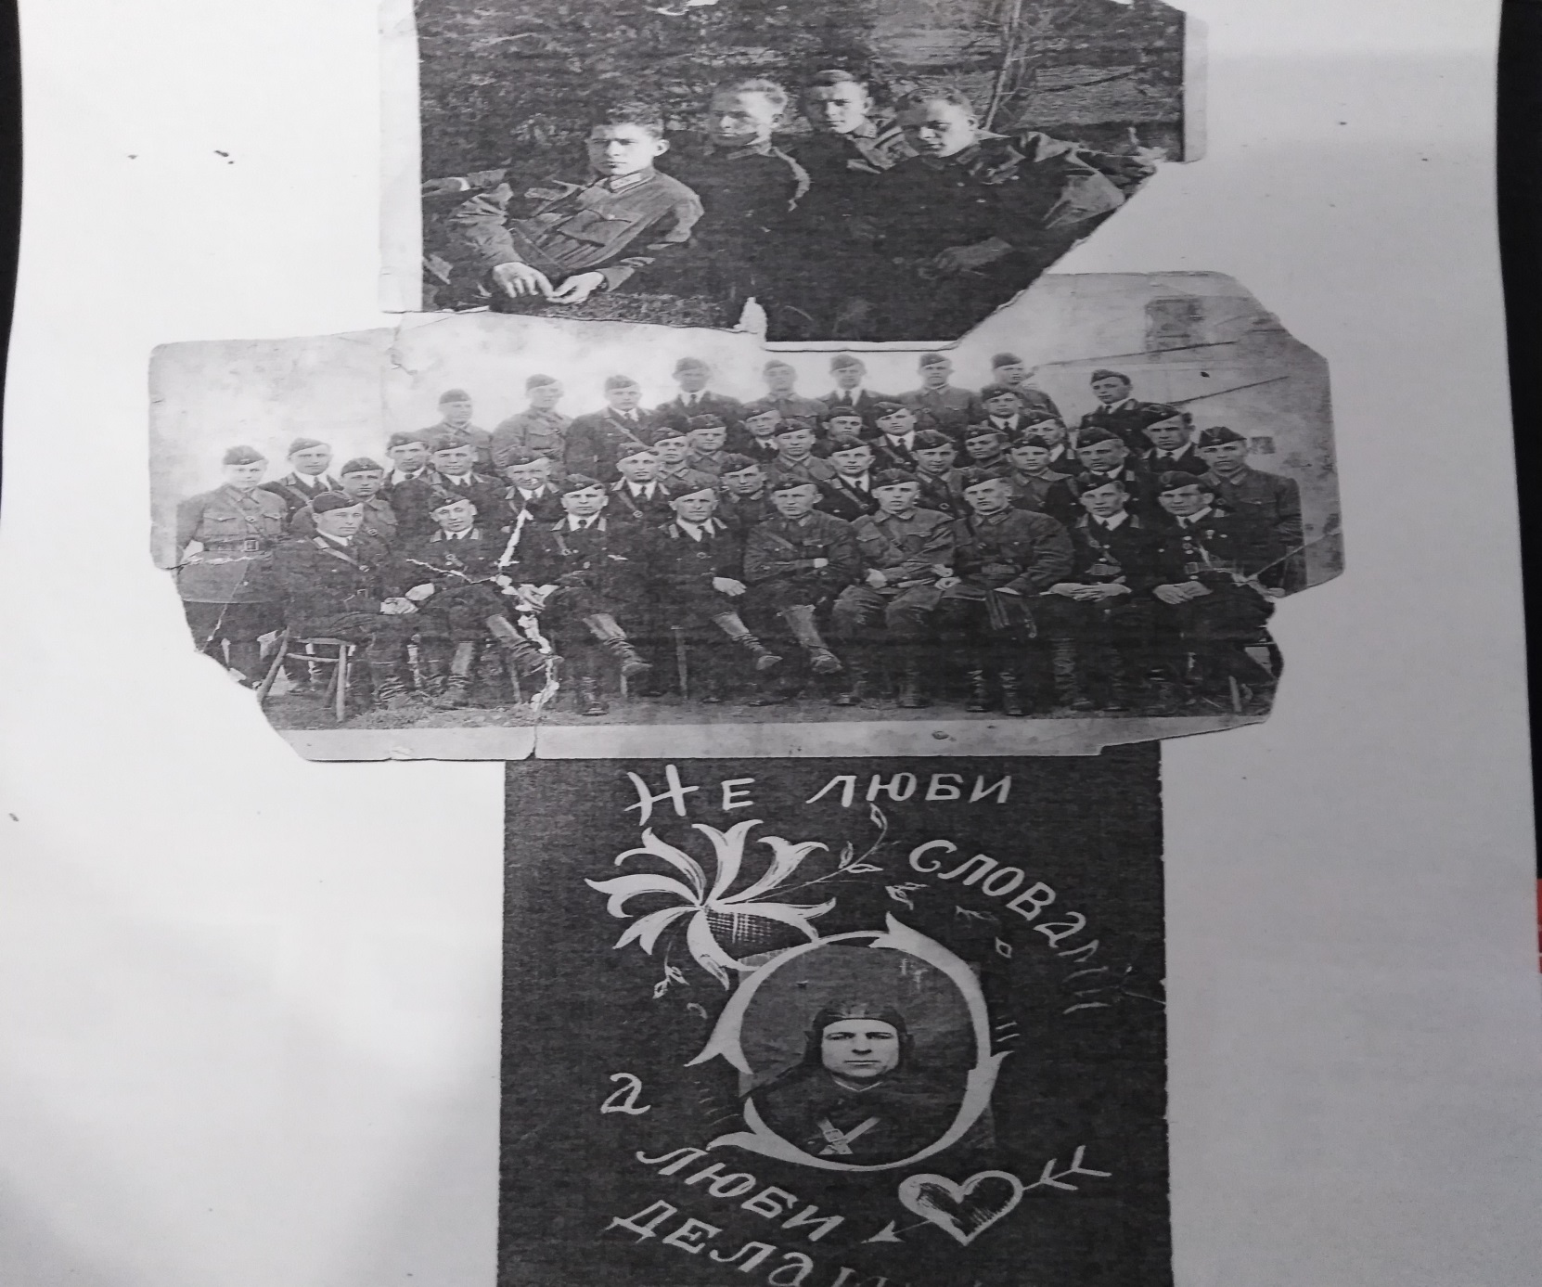

Slide 22
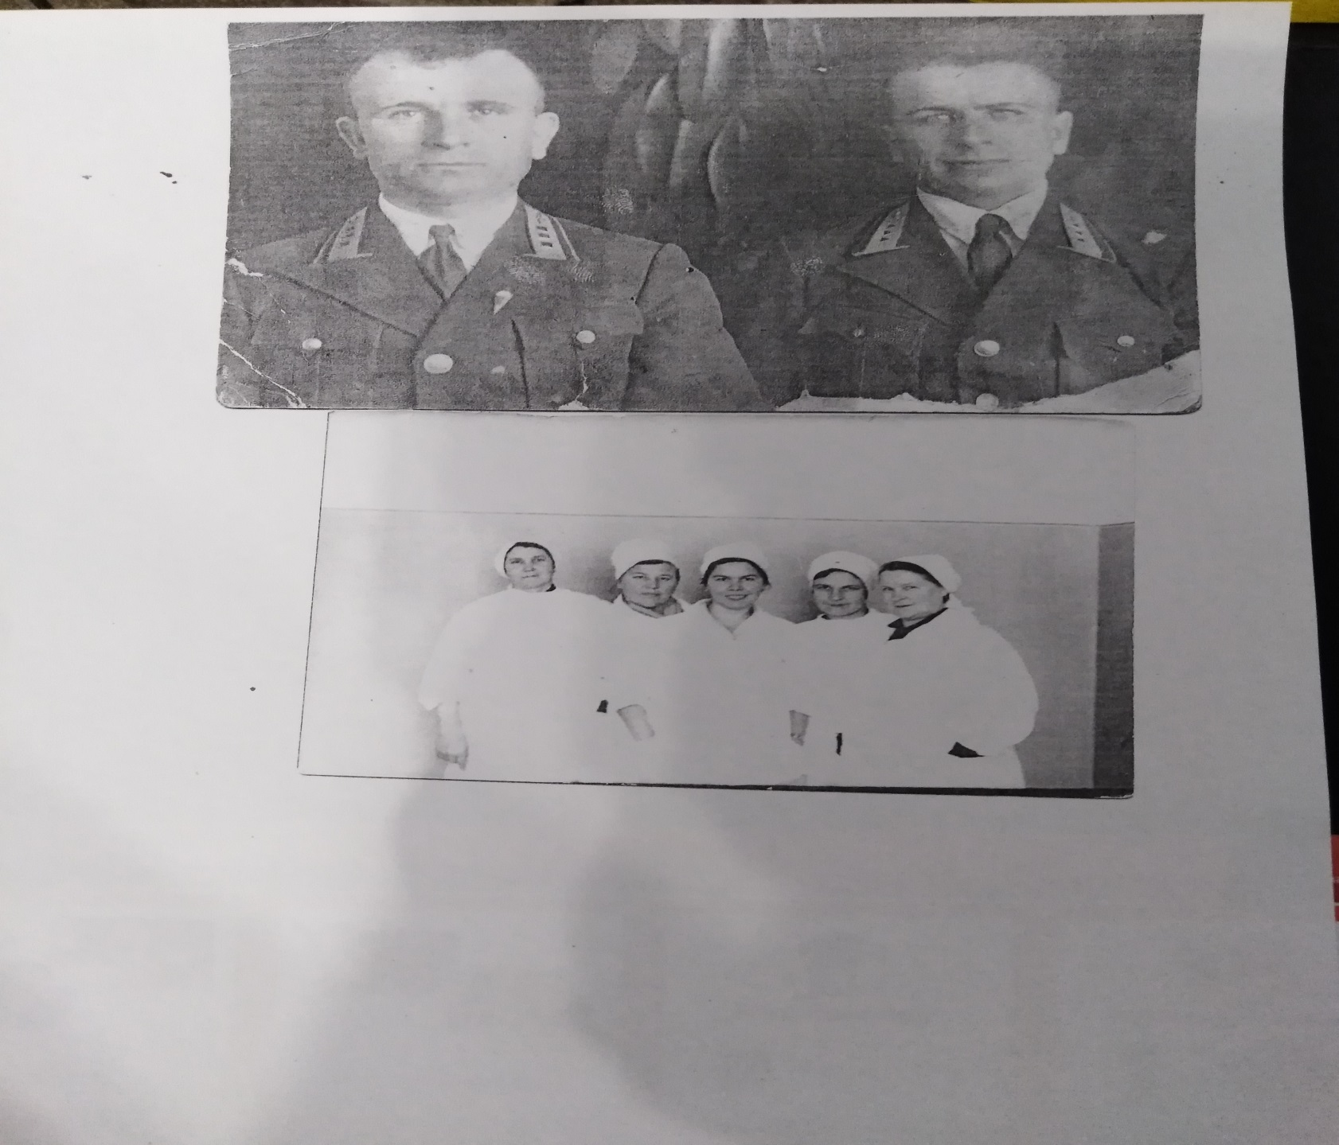

Slide 23
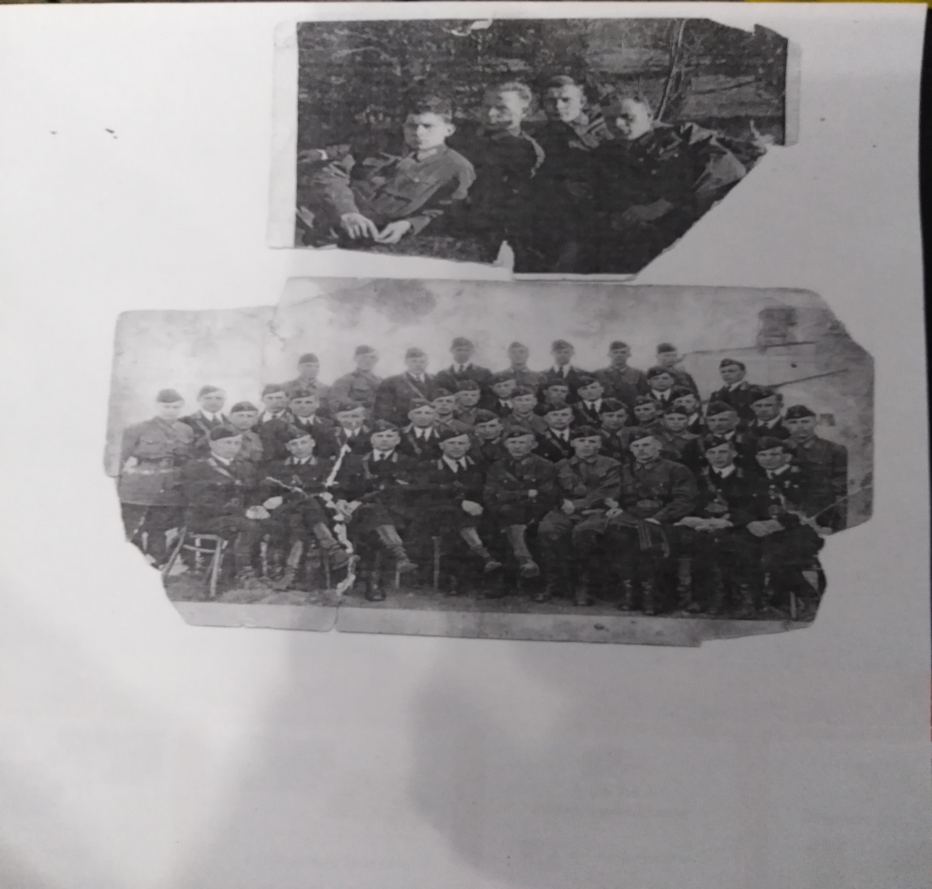

Slide 24
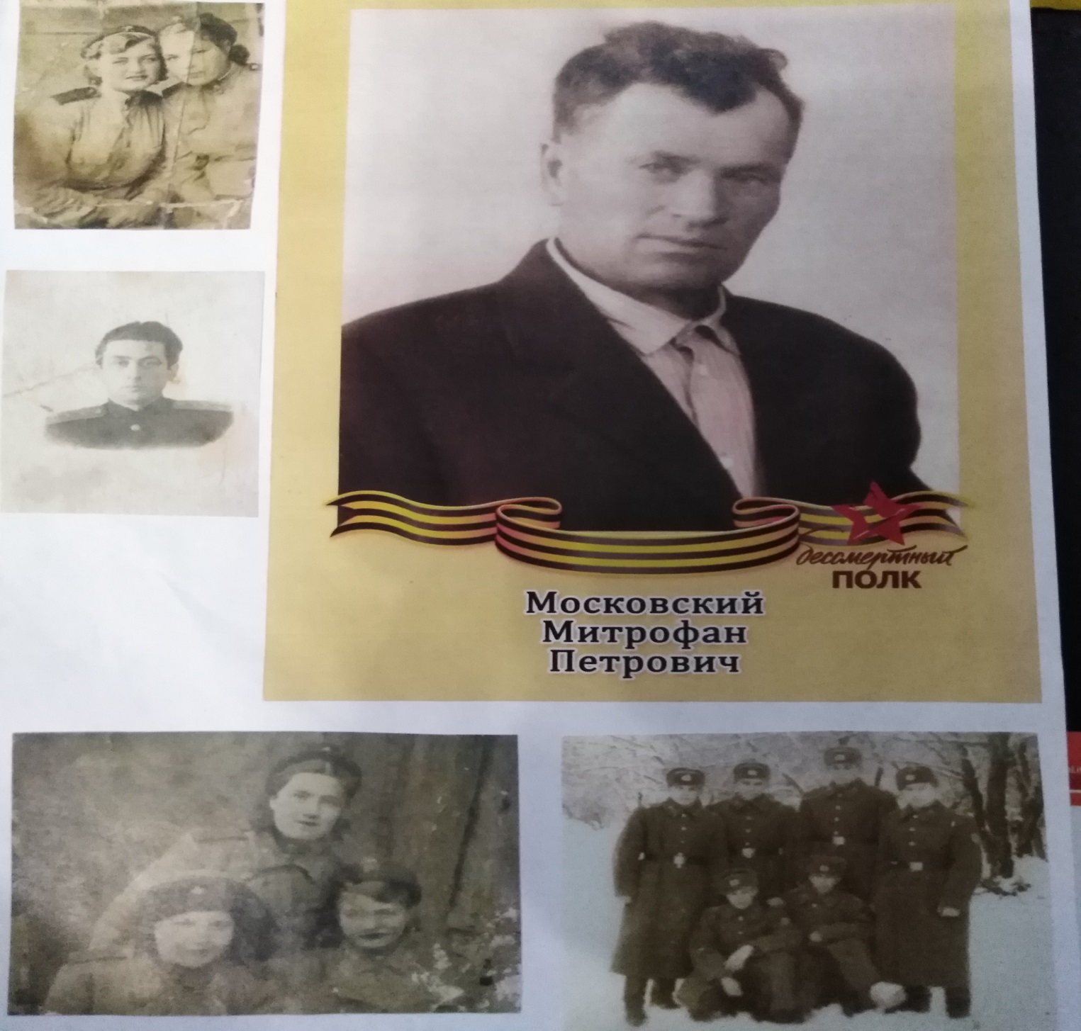

Slide 25
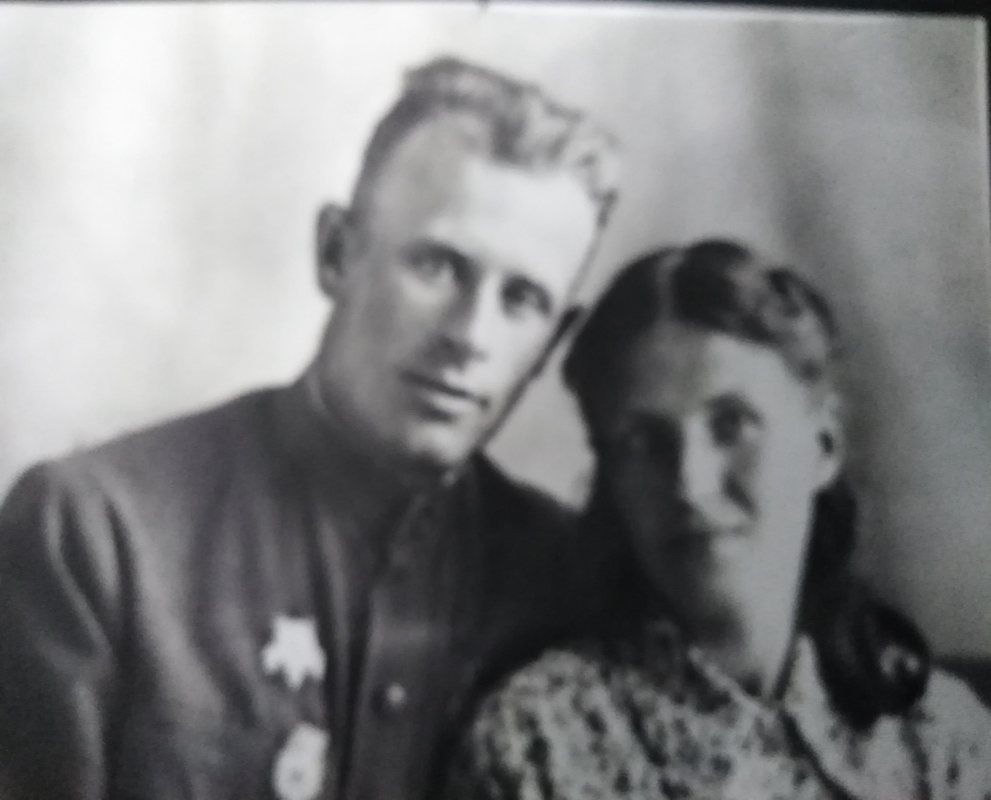

Slide 26
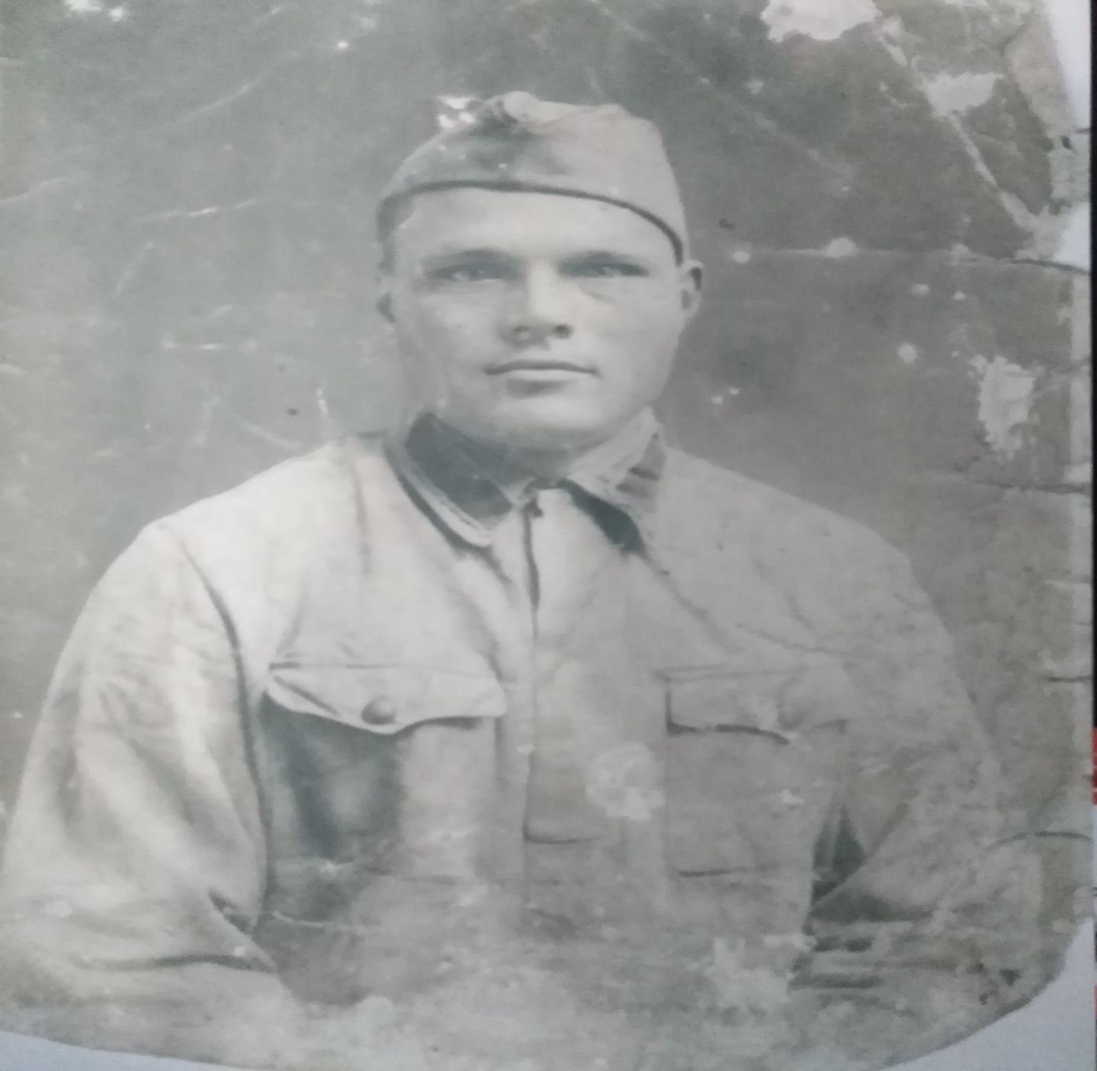

Slide 27
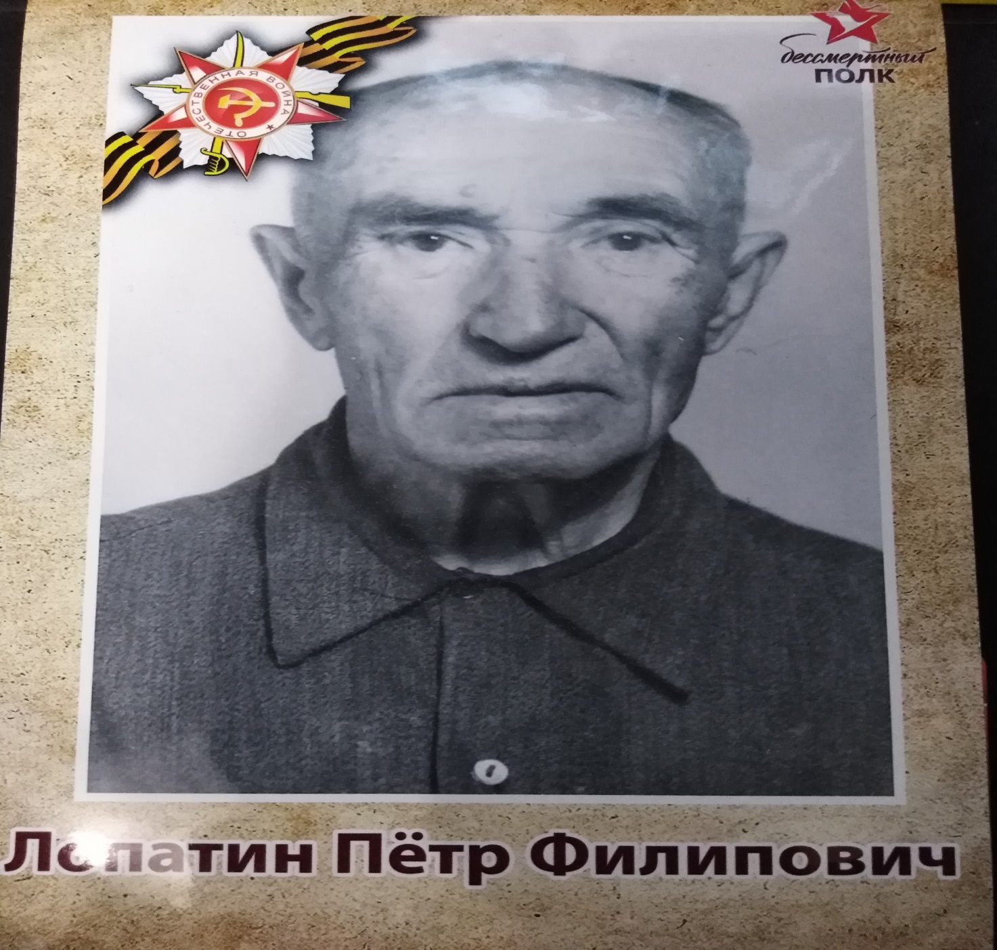

Slide 28
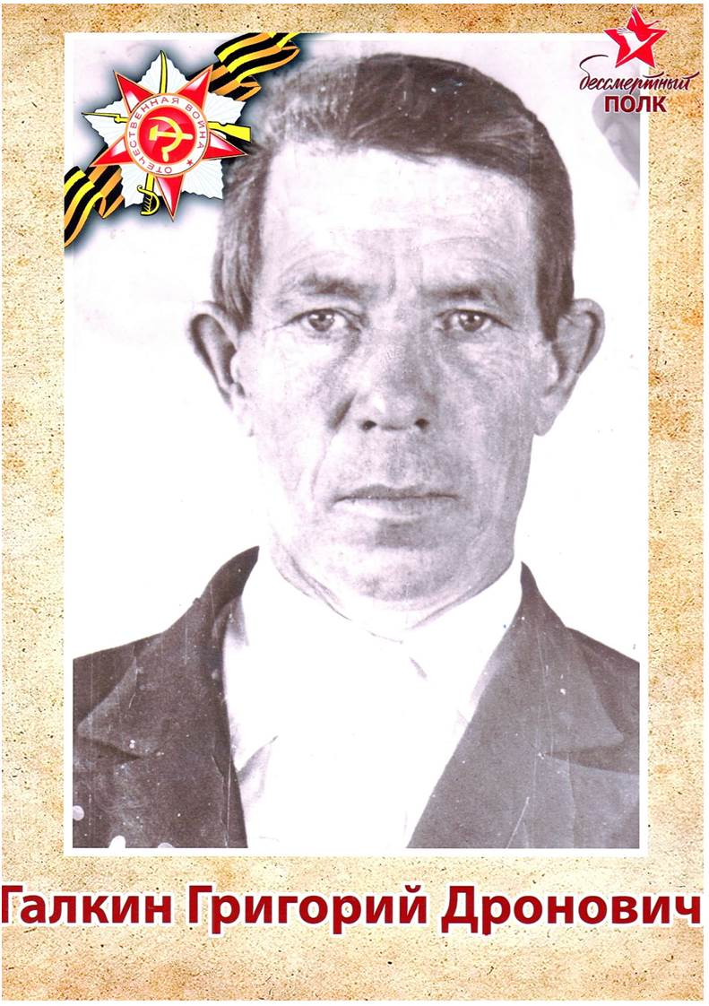

Slide 29
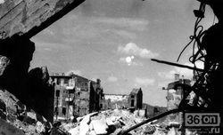
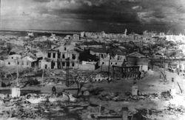
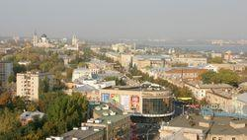
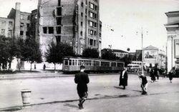
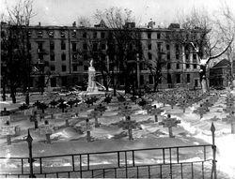
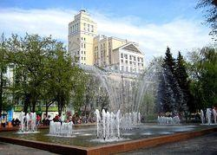
Это нельзя забыть.
Воронеж - прошлое и настоящее
здание нынешней филармонии).
Кольцовский сквер

Slide 30
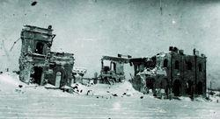
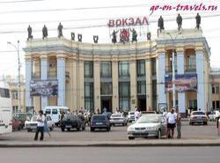
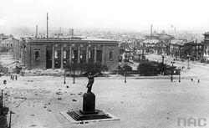
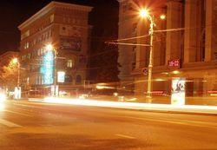
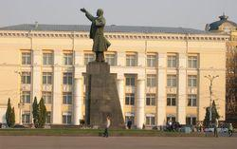
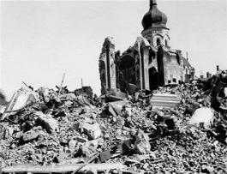
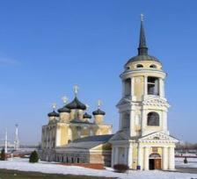
Железнодорожный вокзал "Воронеж-1"
Площадь Ленина
Проспект Революции
Успенский храм

Slide 31
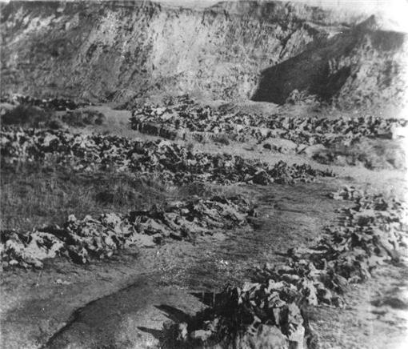
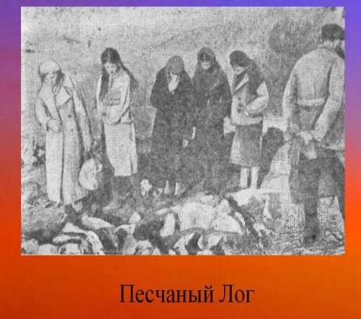
Жертвы, расстрелянные фашистами в Песчаном Логу под Воронежем в 1942 году
Здесь в августе 1942 года были зверски замучены фашистскими захватчиками 452 мирных жителя города Воронежа

Slide 32
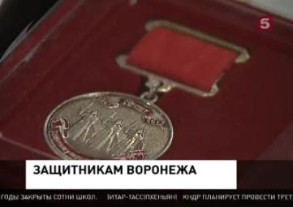
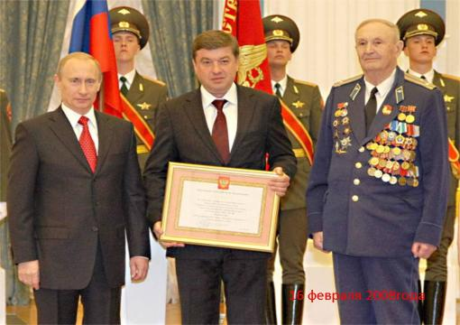

6.02.2008 Указом Президента РФ
Воронежу присвоено звание
«Город воинской славы».
В городе несколько десятков мест, связанных с памятью о военной истории …

Slide 33
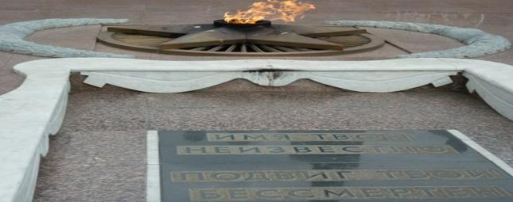
Всякий раз, когда приближается 25 января –
День освобождения Воронежа от немецко-фашистских захватчиков,
мы вновь обращаемся к событиям далеких военных лет.
Радость многострадальной победы, горечь при виде разрушенного города – эти чувства пережили воронежцы в 1943 году. Тем, кто выжил, пришлось восстанавливать город из руин.
В честь воинов, погибших в боях за Воронеж, в мирное время были установлены памятники.
Сегодня там горит Вечный огонь, лежат живые цветы.
Мы убеждены в том, что любовь к Отчизне начинается с любви к своей малой Родине – месту, где человек родился, к его истории, людям по-настоящему героических, вписанных в летопись родного края.
Это важный момент в воспитании маленького гражданина и патриота.

Slide 34
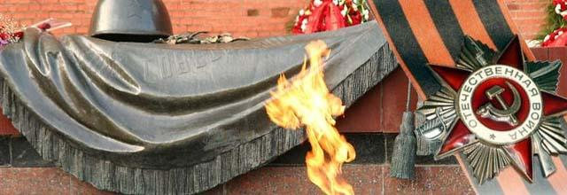

Notes:
фотоотчет

Slide 35

Пространственно -развивающая среда

Slide 36


Slide 37


Slide 38


Slide 39


Slide 40



Slide 41

Мероприятие
«Воронеж-город Воин»

Slide 42





Slide 43


Slide 44

Нет! - заявляем мы войне,
Всем злым и черным силам.
Должна трава зеленой быть,
А небо синим – синим!
Нам нужен разноцветный мир.
И все мы будем рады.
Когда исчезнут на Земле,
Все пули и снаряды!

Slide 45

Спасибо за внимание!

